Slide 1
전염병 감염 확산 모형 (SIR model)
; 코로나 1차 대유행 시기 데이터를 통하여
Euler 방법과 odeint 함수를 비교하는 방식으로
1930015 이은지

Slide 2
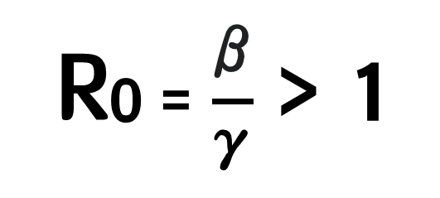
SIR model - Introduction
총 인구 N명,
Susceptible (미감염자) Infected (감염자) Recovery (회복자)
β
γ
(감염률)
(회복율)
R0 = $\frac{\text{β}}{\text{γ}}$ > 1
기초감염재생산지수

Slide 3

SIR model - Theory
초기 조건 S(0) = 1 / I(0) = 0 / R(t) = 0
s(t)
i(t)
r(t)
N = s(t) + i(t) + r(t) → S(t) = , I(t) = , R(t) =
N
N
N
미감염자
감염자
회복자
÷ (3)
dS
β
= - · S · I
- - - (1)
dt
β
dS
· S · I
(R0 = $\frac{\text{β}}{\text{γ}}$ )
= - = - R0 · S
γ
dR
· I
dI
β
γ
- - - (2)
= · I · S - · I
dt
⇒ S = a · exp(- R0 · S )
초기조건 대입 시, a = 1
dR
γ
= · I
- - - (3)
dt
∴ S = exp(- R0 · S )

Slide 4
SIR model - Theory
초기 조건 S(0) = 1 / I(0) = 0 / R(t) = 0
s(t)
i(t)
r(t)
N = s(t) + i(t) + r(t) → S(t) = , I(t) = , R(t) =
N
N
N
미감염자
감염자
회복자
(2) ÷ (3)
dS
β
β
dI
(S = exp(- R0 · S ))
= - · S · I
- - - (1)
= · S - 1 = R0 · S -1 = R0 · exp(- R0 · S ) -1
dt
γ
dR
⇒ I = b - R - exp(- R0 · S )
dI
β
γ
- - - (2)
초기조건 대입 시, b = 1
= · I · S - · I
dt
& exp(-x) = 1 + (- x) + ($\frac{1}{2!}$x^2) + · · · 를 이용,
2
2
R0 · S
dR
∴ I = 1 - R - (1 - R0 · S + )
γ
2
= · I
- - - (3)
dt
2
2(R0 -1)
R0
= [ - R] · R
2
2
R0

Slide 5
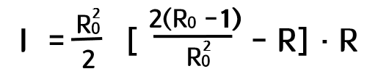



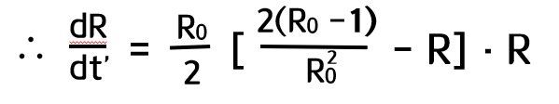

SIR model - Theory
&
γ
d
d
dt’
d
γ
→
= · = ·
t’ = · t
dt
dt’
dt
dt’
dR
= I(t’)
dt’
2
= A [ B - R ] · R

Slide 6
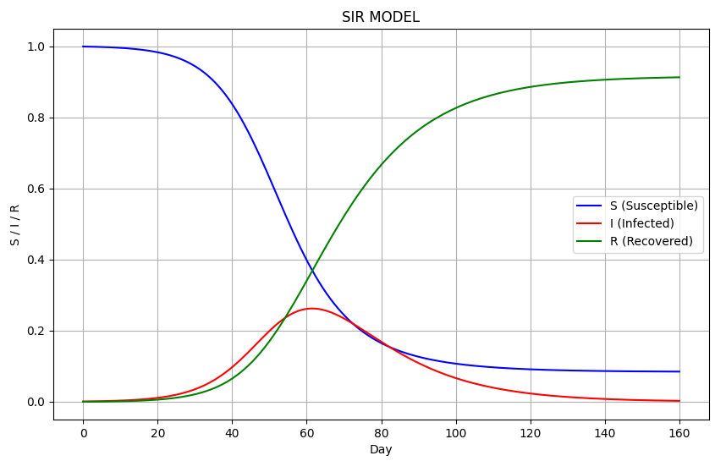
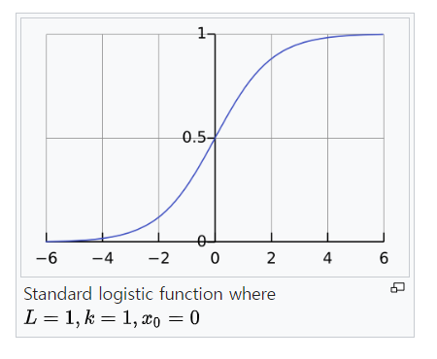
SIR model - Theory
2

Slide 7
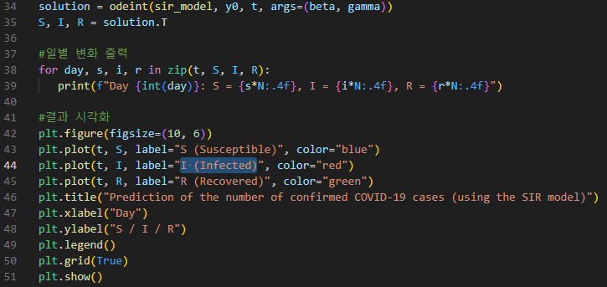
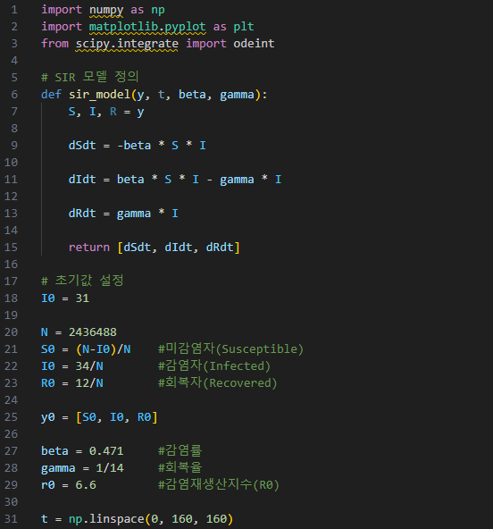
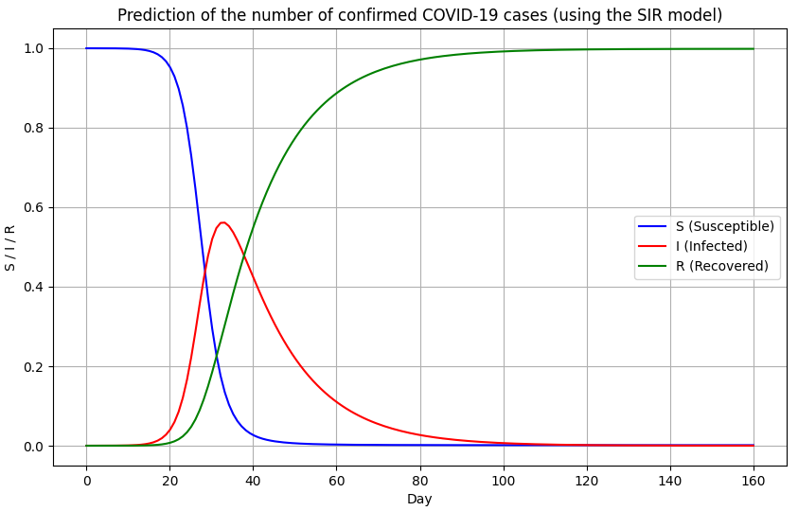
SIR model - ODEint

Slide 8
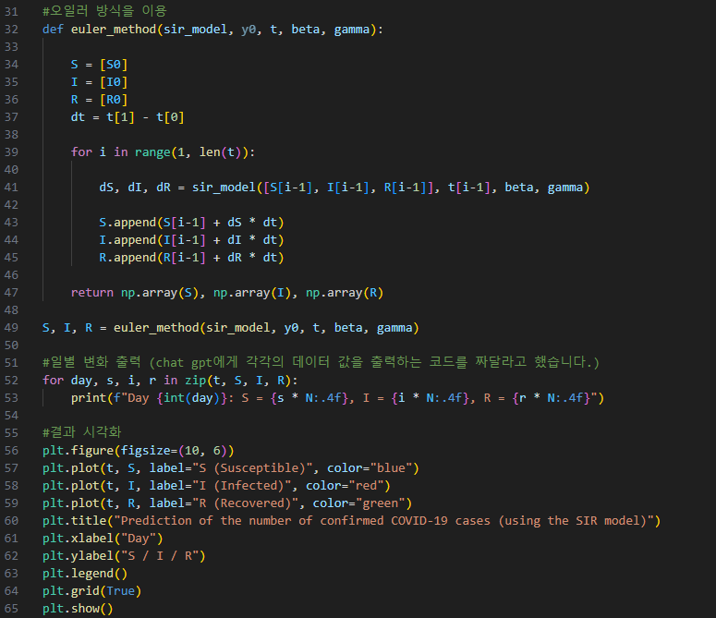
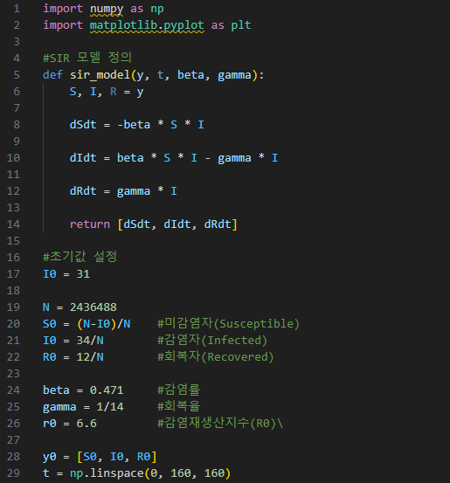
SIR model - Euler

Slide 9
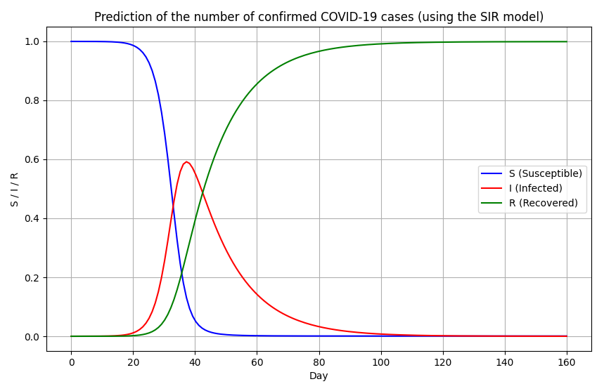
SIR model - Euler
VS OEDint

Slide 10
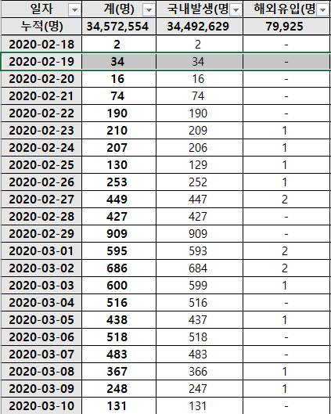
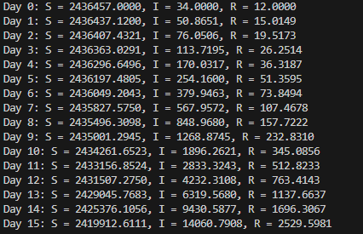
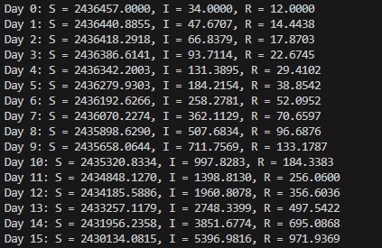
SIR model vs Real Data
ODEint
Real Data (I)
Day 0
·
·
·
·
·
Euler
PEAK
Day 10

Slide 11
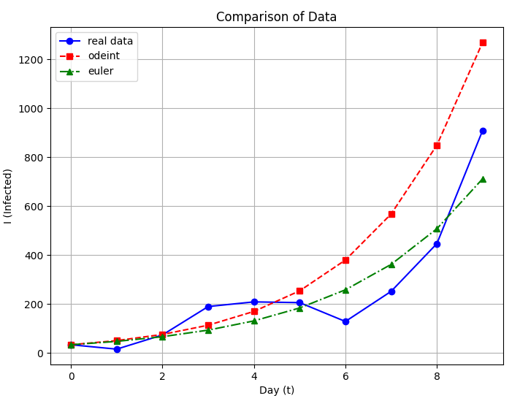
SIR model - ODEint vs Euler
ODEint
Runge-Kutta 4차 방법, LSODA, BDF, Adams-Bashforth와 같은 여러 알고리즘을 사용
속도가 느리지만 매우 정확
고차 미분 방정식과 복잡한 시스템을 다루는 데 적합
Euler Method
1차 방법을 사용하므로 상대적으로 정확도가 낮지만 계산 속도가 빠름
비교적 간단한 문제를 다루는 데 적합
Why ODEint < Euler ?

Slide 12
SIR model - Conclusion
1. SIR 모델을 통해 구한 값이 Real Data와 다른 이유?
코로나19 1차 대유행 당시 마스크 착용 권고, 사회적 거리두기 등 다양한 방역정책 시행
Real Data는 정확한 감염자의 수가 아님
( ∵ 자가진단키트 사용 후 보건소에 가서 검사를 받고 양성 판정 받은 사람 수가 기록된 것
→ 자가진단키트 불량 및 보건소 검사 오류 가능성有, 감염 후 바로 확진 판정을 받는 것 X (즉, 감염자≠확진자),
다양한 사회적 이유로 확진자 낙인에 대한 두려움 때문에 검사받지 않은 감염자 등 다양한 변수 존재 )
2. ODEint보다 Euler Method로 구한 값이 더 정확해 보이는 이유?
그냥 그렇게 보일 뿐,
Real Data는 감염자(코로나19에 감염된 사람) 수가 아닌
확진자(코로나 확진 ‘판정’을 받은 사람)를 구한 것이므로,
실제 코로나19에 감염된 사람 수는 사실은 ODEint에 좀 더 가까울 것!

